Slide 1
Diplomový seminář I
PhDr. Simona Saibertová, Ph. D.
Katedra ošetřovatelství a porodní asistence
Lékařská fakulta, Masarykova univerzita

Slide 2
Harmonogram
Předmět každý semestr – diplomový seminář I – IV
Ukončen vždy zápočtem za splnění zadaných úkolů a za povinnou docházku (80%)

Slide 3
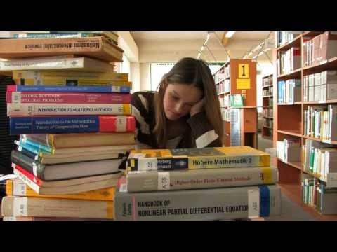
https://www.youtube.com/watch?v=C6-OXKKngNo

Slide 4
Harmonogram v semestrech
1. semestr zápočet za – volba tématu, definice klíčových slov, rešerše literatury
2. semestr zápočet za – teoretickou část schválenou školitelem
3. semestr zápočet za – empirickou část schválenou školitelem
4. semestr zápočet za – odevzdání práce

Slide 5
Harmonogram DP
Měsíc a rok | Činnost | Termín
Říjen 2020 | Přihlášení studenta k tématu | od 9. 11. do 30. 11. 2020
Leden 2021 | Odevzdání rešerše včetně PICO otázky do odevzdávárny předmětu | do 31 .1. 2021 – zápočet
Červen 2021 | Finalizace teoretické části DP | 15. 6. 2021 – zápočet
Leden 2022 | Finalizace empirické části | 30. 1. 2022 – zápočet
 | Aktualizovat definitivní název v ČJ a AJ a vložit do IS MUNI | 30. 1. 2022
Duben 2022 | Vložení BP/DP do archivu závěrečné práce v IS MUNI prezenční i kombinovaná forma studia. | 30. 4. 2022 24:00 hod – zápočet
 | Předání BP/DP (1 výtisk) fyzicky na sekretariát KOPA | 30. 4. 2022 12:00 hod. V případě, že je závěrečná práce odeslána poštou, je rozhodným kritériem datum na razítku při odeslání. Práce není dále archivována po SZZ si ji student odnáší. V případě mimořádných epidemiologických opatření bude změna odevzdání tištěné práce.
Květen 2022 | Přihlášení studentů k SZZ | 24. 5. 2022

Slide 6
Organizace výuky
Formou přednášek
Formou cvičení - notebook, tablet ve dvojicích
Formou diskuze

Slide 7

Téma práce
Přihlášení k tématu práce elektronickou formou na výzvu – vyučující budou mít zadaná témata, ke kterým se studenti přihlašují.
Ke stanovenému tématu budou definovány klíčová slova a anotace
K jednomu tématu se může přihlásit pouze jeden student.
Ve výjimečných případech může po předchozí dohodě s vyučujícím předmětu Diplomový seminář spolupracovat na jednom tématu více studentů.
Možnost volby vlastního tématu
nebo školitele

Slide 8
Externí školitel?
Je možná osobní domluva za bezplatné vedení
Informace o vedení externím školitelem nahlásit do 30.11.2020 na email: saibert@med.muni.cz
Informace bude obsahovat:
Jméno včetně titulů
Pracoviště
Email
Telefon
Na KOPA Vám bude rovněž přidělen konzultant, který vám pomůže hlavně v metodologické části.

Slide 9
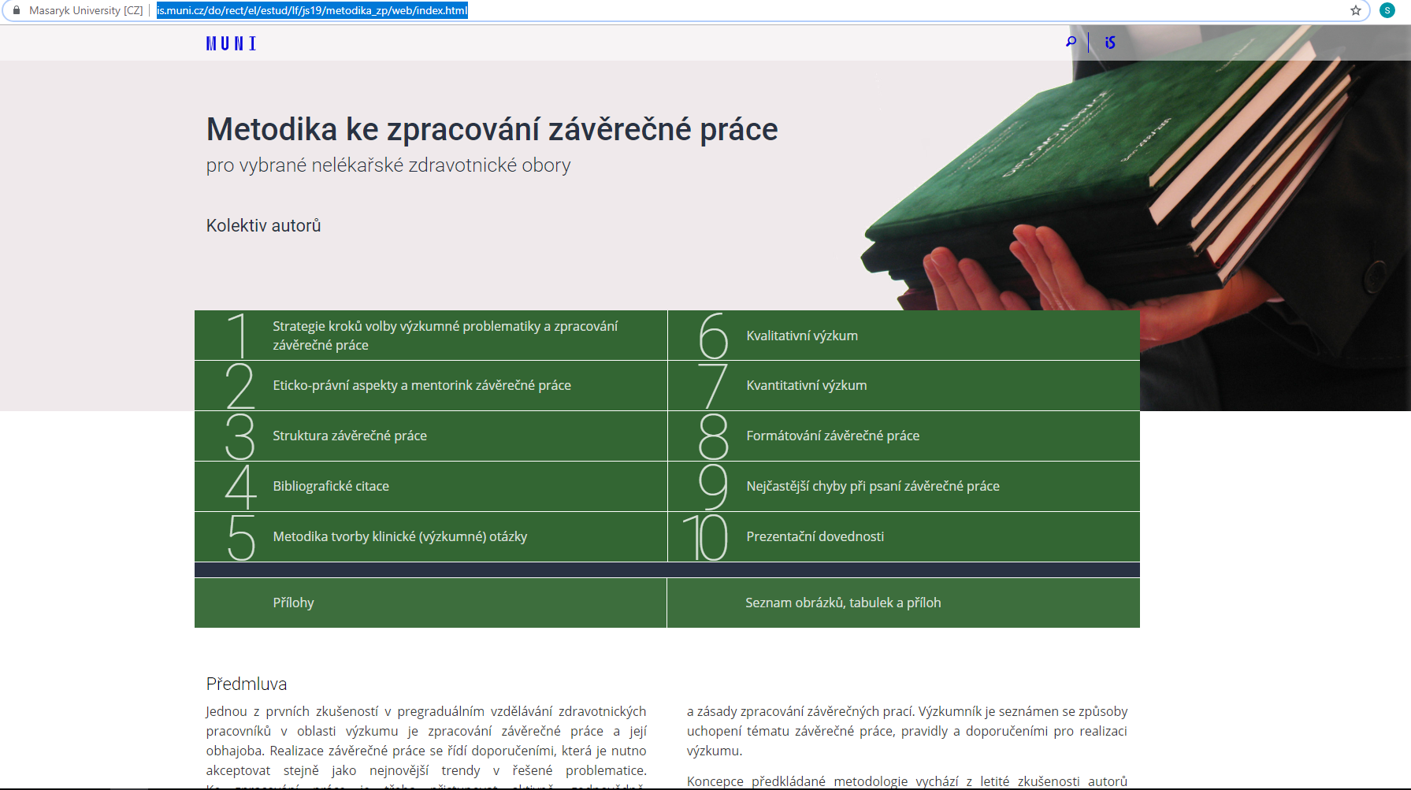
Metodika
Metodika ke zpracování závěrečné práce pro vybrané nelékařské zdravotnické obory
https://is.muni.cz/do/rect/el/estud/lf/js19/metodika_zp/web/index.html

Slide 10
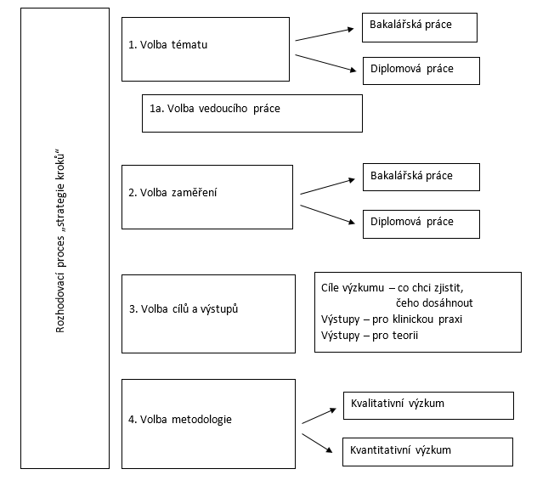
Rozhodovací proces

Slide 11
Principy spolupráce student - školitel
Na straně studenta:
Přijmutí zodpovědnosti za svoji práci
Ujednání a dodržení časového harmonogramu
Aktivní samostatná práce
Příprava na konzultace
Respektování stylu komunikace se školitelem
Na straně školitele
- inspirovat, vést, podporovat, korigovat a motivovat
Počet jednotlivých konzultací je velmi individuální a reflektuje vzájemnou situaci

Slide 12
Označení souboru
Při elektronické konzultaci označení souboru
Příjmení_zkrácený název_datum
Příklad: Vesela_DP_18.6.2020
Nesprávné označení – diplomka, pokus o diplomku, Veselá_ další verze, poslední verze
Zálohujte!!

Slide 13
Struktura DP
preliminária (úvodní listy)
obsah,
hlavní text: úvod,
teoretický celek,
empirickou část,
diskusi,
doporučení pro klinickou praxi,
závěr,
anotaci,
literární přehled,
seznam zkratek, seznam tabulek, seznam grafů, seznam obrázků, seznam příloh a přílohy.
Text závěrečné práce se doporučuje psát v trpném rodě (např. bylo provedeno), případně v první osobě množného čísla (tzv. autorský plurál), v minulém nebo přítomném čase.
Minimální rozsah
50 normostran bez příloh

Slide 14
Dotazy

